Slide 1


Slide 2






تعيين تلميذ(ة) للإجابة
توجيهات و شرح التعليمات
عرض فيديو
المرور بين الصفوف للمساعدة و تصحيح الإنجازات
عمل في ثنائيات
نهاية الشريط، المرور إلى الشريحة الموالية

Slide 3

تنظيم حصص الأسبوع
اليوم 4 -
اليوم1 -
نشاط اعتيادي (10)د
إملاء (30)د
إنتاج كتابي – الحصة1 (30)د
نشاط اعتيادي (10)د
معجم (30)د
استماع وتحدث . (30)د
اليوم 5 -
اليوم2 -
نشاط اعتيادي (10)د
قراءة : الحصة -4- (30)د
إنتاج كتابي الحصة 2 (30)د
نشاط اعتيادي (10)
قراءة : الحصة -1- 30 د
قراءة الحصة-2- 30 د
اليوم 6 -
اليوم 3 -
نشاط اعتيادي (10)د
مراجعة توليف (شكل وفهم)+ دعم (60)د
نشاط اعتيادي (10)د
قراءة : الحصة-3- (30)د
صرف وتحويل . (30)د
Révision
Lecture offerte

Slide 4





هيكلة حصة اليوم
- 01 افتتاح الحصة
ترحيب ؛
تدبير السلوك؛
نشاط اعتيادي.
2- إملاء
الهمزة المتطرفة
- 03إنتاج كتابي (ح1)
عناصر الخبر.

Slide 5

عند نهاية الحصة
على الأقل 80% من المتعلمين سيكونون قادرين على:
قراءة فقرة دون أخطاء.
رسم الهمزة المتطرفة بشكل صحيح.
تحديد عناصر الخبر.

Slide 6

افتتاح الحصة
افتتاح الحصة
ترحيب ؛
تدبير السلوك؛
نشاط اعتيادي.

Slide 7

مرحبا بكم، سنبدأ حصة اللغة العربية.
اختتام الحصة
إنتاج كتابي
إملاء
نشاط اعتيادي

Slide 8





حاولوا الالتزام بهذه السلوكات. سنحدد الفائز بنجمة السلوك في نهاية كل حصة.
اختتام الحصة
إنتاج كتابي
إملاء
افتتاح الحصة
أُصَحِّحُ أَخْطائي عَلى كُرّاسَتي وَدَفْتَري.
أَتَحَدَّثُ بِلُغَةٍ عَرَبِيَّةٍ سَليمَةٍ مِنَ ٱلأَخْطاءِ.

Slide 9

ضعوا الكراسة والدفتر واللوحة في القمطر.
اختتام الحصة
إنتاج كتابي
إملاء
افتتاح الحصة

Slide 10
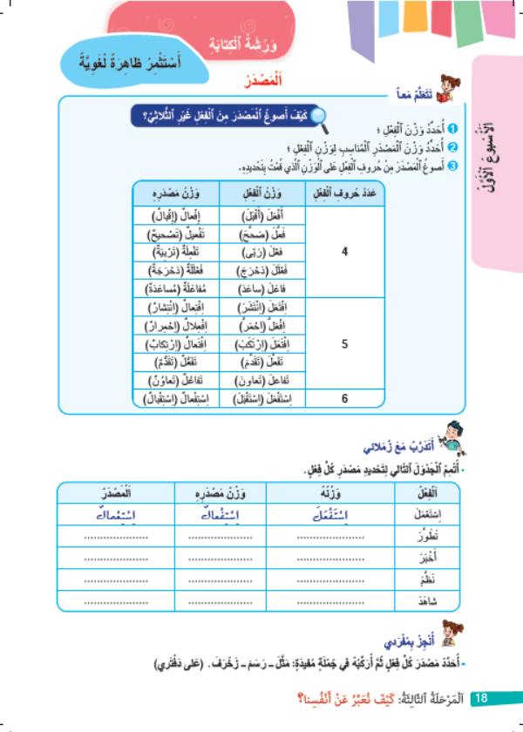

نبدأ حصتنا في القراءة بتصحيح الواجب المنزلي شفهيا. خذوا كراساتكم ودفاتر البحث.
اختتام الحصة
إنتاج كتابي
إملاء
افتتاح الحصة

Slide 11
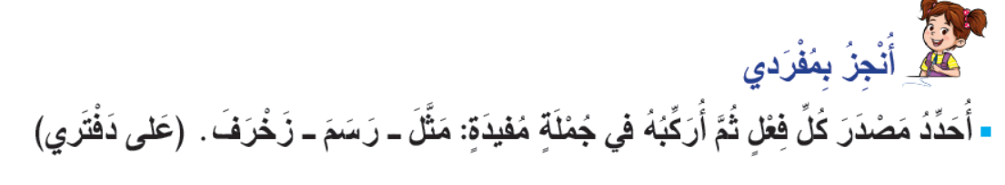
من يحدد مصدر فعل " مثل" ثم يركبه في جملة ؟( مناقشة الأجوبة ثم الانتقال إلى الفعل الموالي.)
اختتام الحصة
إنتاج كتابي
إملاء
افتتاح الحصة

Slide 12
ننتقل إلى نشاط الطلاقة. من يقرأ النص؟ الفائز من لم يرتكب أي خطأ.
اختتام الحصة
إنتاج كتابي
إملاء
افتتاح الحصة
خِلالَ ٱلْمَرْحَلَةِ ٱلِابْتِدائِيَّةِ، كانَ في قَلْبِ مُحَمَّدٍ حُلْمٌ يَتَوَهَّجُ كَشُعْلَةٍ لا تَنْطَفِئُ. يُريدُ أَنْ يَغْدُوَ كاتِباً تَتَناقَلُ ٱلْأَجْيالُ إِبْداعاتِهِ.
سارَ مُحَمَّدٌ في مَسيرَتِهِ ٱلْعِلْمِيَّةِ بِخُطىً واثِقَةٍ، وَقَدْ تَمَيَّزَ بِعِشْقِهِ لِلْمُطالَعَةِ حَتّى باتَتِ ٱلْكُتُبُ رِفاقَ وَحْدَتِهِ وَأُنْسَ سَهَراتِهِ. دَأَبَ عَلى أَنْ يَجْعَلَ مِنْ كُلِّ يَوْمٍ مَحَطَّةً لِلْمُراجَعَةِ وَٱلتَّحْصيلِ، راسِماً بِيَدَيْهِ مَعالِمَ مُسْتَقْبَلِهِ ٱلْمِهْنِيِّ ٱلزّاهِرِ. وَلَمّا بَلَغَ ٱلثّانَوِيَّةَ، بَدَأَتْ رِحْلَتُهُ ٱلْإِبْداعِيَّةُ تَتَبَلْوَرُ، فَكَتَبَ قِصَصاً خَيالِيَّةً ساحِرَةً لِلصِّغارِ، تَتَراقَصُ كَلِماتُها عَلى صَفَحاتِ مَجَلّاتِهِمُ ٱلْمَحْبوبَةِ. اِلْتَحَقَ بَعْدَ ذلِكَ بِكُلِّيَّةِ ٱلْآدابِ، حَيْثُ نَهَلَ مِنْ يَنابيعِ ٱلْمَعْرِفَةِ حَتّى نالَ شَهادَةَ ٱلدُّكْتوراه تَتْويجاً لِجُهودِهِ ٱلْحَثيثَةِ.
وَمَعَ تَعاقُبِ ٱلْأَيّامِ، بَدَأَ مُحَمَّدٌ يَخوضُ في مَواضيعَ شَتّى، مُؤَلِّفاً كُتُباً نافِعَةً تُثْري ٱلْعُقولَ وَتُنيرُ ٱلدُّروبَ. وَما لَبِثَ ٱسْمُهُ أَنْ تَأَلَّقَ في سَماءِ ٱلْأَدَبِ، مُتَرَبِّعاً عَلى صَفَحاتِ أَعْرَقِ ٱلْمَجَلّاتِ وَأَشْهَرِها، مُحَقِّقاً بِذلِكَ حُلْمَ ٱلطُّفولَةِ ٱلَّذي ظَلَّ يُراوِدُهُ مُنْذُ نُعومَةِ أَظْفارِهِ.

Slide 13

الفائزون في هذه الحصة هم ...........................................................................
اختتام الحصة
إنتاج كتابي
إملاء
افتتاح الحصة

Slide 14
بعد قراءتكم للنص، حددوا على دفاتر البحث الفكرة العامة للنص.
اختتام الحصة
إنتاج كتابي
إملاء
افتتاح الحصة
خِلالَ ٱلْمَرْحَلَةِ ٱلِابْتِدائِيَّةِ، كانَ في قَلْبِ مُحَمَّدٍ حُلْمٌ يَتَوَهَّجُ كَشُعْلَةٍ لا تَنْطَفِئُ. يُريدُ أَنْ يَغْدُوَ كاتِباً تَتَناقَلُ ٱلْأَجْيالُ إِبْداعاتِهِ.
سارَ مُحَمَّدٌ في مَسيرَتِهِ ٱلْعِلْمِيَّةِ بِخُطىً واثِقَةٍ، وَقَدْ تَمَيَّزَ بِعِشْقِهِ لِلْمُطالَعَةِ حَتّى باتَتِ ٱلْكُتُبُ رِفاقَ وَحْدَتِهِ وَأُنْسَ سَهَراتِهِ. دَأَبَ عَلى أَنْ يَجْعَلَ مِنْ كُلِّ يَوْمٍ مَحَطَّةً لِلْمُراجَعَةِ وَٱلتَّحْصيلِ، راسِماً بِيَدَيْهِ مَعالِمَ مُسْتَقْبَلِهِ ٱلْمِهْنِيِّ ٱلزّاهِرِ. وَلَمّا بَلَغَ ٱلثّانَوِيَّةَ، بَدَأَتْ رِحْلَتُهُ ٱلْإِبْداعِيَّةُ تَتَبَلْوَرُ، فَكَتَبَ قِصَصاً خَيالِيَّةً ساحِرَةً لِلصِّغارِ، تَتَراقَصُ كَلِماتُها عَلى صَفَحاتِ مَجَلّاتِهِمُ ٱلْمَحْبوبَةِ. اِلْتَحَقَ بَعْدَ ذلِكَ بِكُلِّيَّةِ ٱلْآدابِ، حَيْثُ نَهَلَ مِنْ يَنابيعِ ٱلْمَعْرِفَةِ حَتّى نالَ شَهادَةَ ٱلدُّكْتوراه تَتْويجاً لِجُهودِهِ ٱلْحَثيثَةِ.
وَمَعَ تَعاقُبِ ٱلْأَيّامِ، بَدَأَ مُحَمَّدٌ يَخوضُ في مَواضيعَ شَتّى، مُؤَلِّفاً كُتُباً نافِعَةً تُثْري ٱلْعُقولَ وَتُنيرُ ٱلدُّروبَ. وَما لَبِثَ ٱسْمُهُ أَنْ تَأَلَّقَ في سَماءِ ٱلْأَدَبِ، مُتَرَبِّعاً عَلى صَفَحاتِ أَعْرَقِ ٱلْمَجَلّاتِ وَأَشْهَرِها، مُحَقِّقاً بِذلِكَ حُلْمَ ٱلطُّفولَةِ ٱلَّذي ظَلَّ يُراوِدُهُ مُنْذُ نُعومَةِ أَظْفارِهِ.
حَدِّد(ي) ٱلْفِكْرَةَ ٱلْعامَّةَ ٱلنَّصُّ.

Slide 15
من يقرأ الفكرة التي صاغها؟
اختتام الحصة
إنتاج كتابي
إملاء
افتتاح الحصة
اَلْفِكْرَةُ ٱلْعامَّةُ لِلنَّصِّ.

Slide 16
إملاء
الهمزة المتطرفة

Slide 17
في هذه الحصة من مكون الإملاء، ستتعلمون طريقة بسيطة لرسم الهمزة في آخر الكلمة.
اختتام الحصة
إنتاج كتابي
إملاء
افتتاح الحصة
اَلْهَمْزَةُ في آخِرِ ٱلْكَلِمَةِ (اَلْهَمْزَةُ ٱلْمُتَطَرِّفَةُ)

Slide 18
في البداية، من يذكرنا بمختلف أشكال رسم الهمزة في آخر الكلمة.
اختتام الحصة
إنتاج كتابي
إملاء
افتتاح الحصة
ما أَشْكالُ رَسْمِ ٱلْهَمْزَةِ في آخِرِ ٱلْكَلِمَةِ؟

Slide 19
من يقرأ؟
اختتام الحصة
إنتاج كتابي
إملاء
افتتاح الحصة
تُرْسَمُ ٱلْهَمْزَةُ في آخِرِ ٱلْكَلِمَةِ عَلى:
اَلْأَلِفِ(أ)؛
اَلْياءِ( ئ)؛
اَلْواوِ( ؤ)؛
اَلسَّطْرِ(ء).

Slide 20
انتبهوا إلى السؤال التالي: كيف نحدد الرسم المناسب للهمزة في آخر الكلمة؟
اختتام الحصة
إنتاج كتابي
إملاء
افتتاح الحصة
كَيفَ نُحَدِّدُ ٱلرَّسْمَ ٱلْمُناسِبَ لِلْهَمْزَةِ في آخِرِ ٱلْكَلِمَةِ؟

Slide 21
لاحظوا معي كيف سأحدد الرسم المناسب للهمزة في آخر الكلمة التالية:
اختتام الحصة
إنتاج كتابي
إملاء
افتتاح الحصة
أَنْشَـ....

Slide 22
أولا، أحدد حركة الحرف الذي قبل الهمزة ( قبل الأخير).
اختتام الحصة
إنتاج كتابي
إملاء
افتتاح الحصة
اَلْفَتْحَةُ
أَنْشَـ....

Slide 23
ثانيا، أحدد الرسم المناسب من خلال اللائحة جانبه.
اختتام الحصة
إنتاج كتابي
إملاء
افتتاح الحصة
قَبْلَها فَتْحٌ عَلى ٱلْأَلِفِ.
قَبْلَها كَسْرٌ عَلى ٱلْياءِ.
قَبْلَها ضَمٌّ عَلى ٱلْواوِ.
قَبْلَها سُكونٌ عَلى ٱلسَّطْرِ.
قَبْلَها مَدٌّ عَلى ٱلسَّطْرِ.
اَلْفَتْحَةُ
أَنْشَـ....

Slide 24
ثالثا، أرسم الهمزة بالشكل المناسب: على الألف.
اختتام الحصة
إنتاج كتابي
إملاء
افتتاح الحصة
قَبْلَها فَتْحٌ عَلى ٱلْأَلِفِ.
قَبْلَها كَسْرٌ عَلى ٱلْياءِ.
قَبْلَها ضَمٌّ عَلى ٱلْواوِ.
قَبْلَها سُكونٌ عَلى ٱلسَّطْرِ.
قَبْلَها مَدٌّ عَلى ٱلسَّطْرِ.
اَلْفَتْحَةُ
أَنْشَــــأَ

Slide 25
دوركم. حددوا الرسم المناسب للهمزة في آخر الكلمة التالية. من يحدد حركة الحرف قبل الهمزة؟
اختتام الحصة
إنتاج كتابي
إملاء
افتتاح الحصة
مُهْتَرِ...

Slide 26
نصحح جماعة.
اختتام الحصة
إنتاج كتابي
إملاء
افتتاح الحصة
مُهْتَرِ...
اَلْكَسْرَةُ

Slide 27
من يحدد الرسم المناسب من خلال اللائحة جانبه؟
اختتام الحصة
إنتاج كتابي
إملاء
افتتاح الحصة
قَبْلَها فَتْحٌ عَلى ٱلْأَلِفِ.
قَبْلَها كَسْرٌ عَلى ٱلْياءِ.
قَبْلَها ضَمٌّ عَلى ٱلْواوِ.
قَبْلَها سُكونٌ عَلى ٱلسَّطْرِ.
قَبْلَها مَدٌّ عَلى ٱلسَّطْرِ.
مُهْتَرِ...
اَلْكَسْرَةُ

Slide 28
نصحح جماعة. من يقرأ؟
اختتام الحصة
إنتاج كتابي
إملاء
افتتاح الحصة
قَبْلَها فَتْحٌ عَلى ٱلْأَلِفِ.
قَبْلَها كَسْرٌ عَلى ٱلْياءِ.
قَبْلَها ضَمٌّ عَلى ٱلْواوِ.
قَبْلَها سُكونٌ عَلى ٱلسَّطْرِ.
قَبْلَها مَدٌّ عَلى ٱلسَّطْرِ.
مُهْتَرِ...
اَلْكَسْرَةُ

Slide 29
من يكتب الكلمة على السبورة مع رسم الهمزة بالشكل المناسب؟
اختتام الحصة
إنتاج كتابي
إملاء
افتتاح الحصة
قَبْلَها فَتْحٌ عَلى ٱلْأَلِفِ.
قَبْلَها كَسْرٌ عَلى ٱلْياءِ.
قَبْلَها ضَمٌّ عَلى ٱلْواوِ.
قَبْلَها سُكونٌ عَلى ٱلسَّطْرِ.
قَبْلَها مَدٌّ عَلى ٱلسَّطْرِ.
مُهْتَرِ...
اَلْكَسْرَةُ

Slide 30
تكتب الهمزة على الياء.
اختتام الحصة
إنتاج كتابي
إملاء
افتتاح الحصة
مُهْتَرِئٌ

Slide 31
من يذكرنا بخطوات تحديد الرسم المناسب للهمزة المتطرفة؟
اختتام الحصة
إنتاج كتابي
إملاء
افتتاح الحصة
ما ٱلْخُطُواتُ ٱلَّتي نَتَّبِعُها لِرَسْمِ ٱلْهَمْزَةِ ٱلْمُتَطَرِّفَةِ بِشَكْلٍ صَحيحٍ؟

Slide 32
نتذكر جماعة. من يقرأ؟
اختتام الحصة
إنتاج كتابي
إملاء
افتتاح الحصة
أُحَدِّدُ حَرَكَةَ ٱلْحَرْفِ ٱلَّذي قَبْلَ ٱلْهَمْزَةِ؛
1
أُحَدِّدُ ٱلرَّسْمَ ٱلْمُناسِبَ لِلْهَمْزَةِ حَسَبَ حَرَكَةِ ٱلْحَرْفِ ٱلَّذي قَبْلَها؛
2
أَرْسُمُ ٱلْهَمْزَةَ في آخِرِ ٱلْكَلِمَةِ.
3

Slide 33
رددوا أنشودة رسم الهمزة المتطرفة.
اختتام الحصة
إنتاج كتابي
إملاء
افتتاح الحصة
قَبْلَها فَتْحٌ عَلى ٱلْأَلِفِ.
قَبْلَها كَسْرٌ عَلى ٱلْياءِ.
قَبْلَها ضَمٌّ عَلى ٱلْواوِ.
قَبْلَها سُكونٌ عَلى ٱلسَّطْرِ.
قَبْلَها مَدٌّ عَلى ٱلسَّطْرِ.

Slide 34

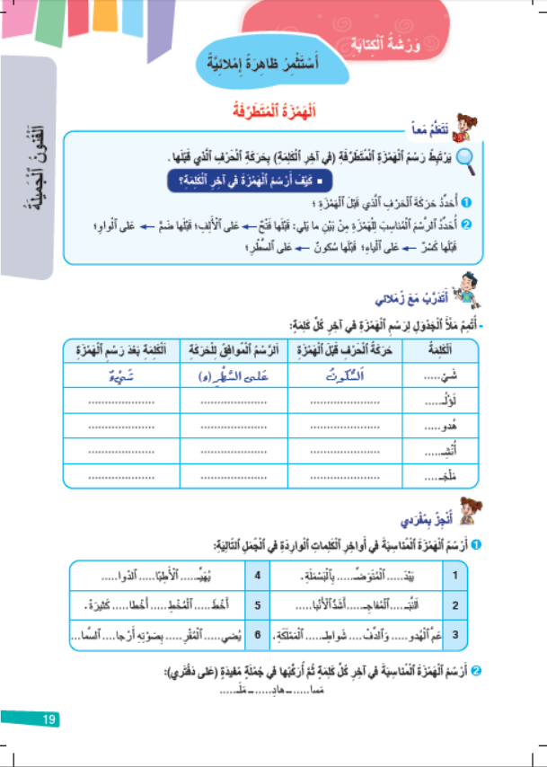
خذوا كراساتكم الصفحة 19. أنجزوا على كراساتكم نشاط" أنجز مع زملائي".
اختتام الحصة
إنتاج كتابي
إملاء
افتتاح الحصة

Slide 35

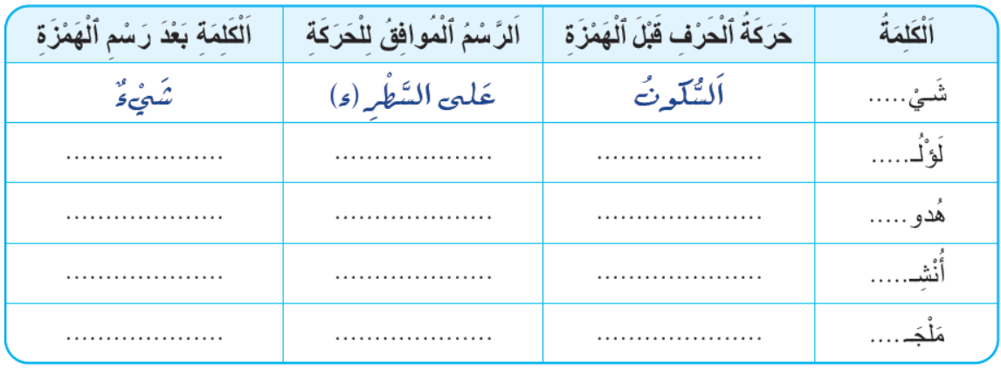
نصحح من يحدد حركة الحرف قبل الهمزة في كلمة " لؤلـ.." والرسم الموافق لها ثم يكتبها على السبورة.
( الانتقال إلى الكلمة الموالية بعد مناقشة الجواب.)
اختتام الحصة
إنتاج كتابي
إملاء
افتتاح الحصة

Slide 36
صححوا على كراساتكم.
اختتام الحصة
إنتاج كتابي
إملاء
افتتاح الحصة
لُؤْلُؤٌ
عَلى ٱلْواوِ
اَلضَّمَّةُ
هُدوءٌ
عَلى ٱلسَّطْرِ
اَلْمَدُّ
أُنْشِــئَ
عَلى ٱلْياءِ
اَلْكَسْرَةُ
مَلْجَــــأٌ
عَلى ٱلْأَلِفِ
اَلْفَتْحَةُ

Slide 37
ننتقل إلى النشاط الثاني. أنجزوه بسرعة.
اختتام الحصة
إنتاج كتابي
إملاء
افتتاح الحصة

Slide 38
صححوا على كراساتكم.
اختتام الحصة
إنتاج كتابي
إملاء
افتتاح الحصة
يَبْدَأُ ٱلْمُتَوَضِّــــــئُ بِٱلْبَسْمَلَةِ. | يُهَيِّــــــئُ ٱلْأَطِبّاءُ ٱلدّواءَ.
اَلنَّبَـــــأُ ٱلْمُفاجِـــــــئُ أَشَدُّ ٱلْأَنْباءِ. | أَخْطَـــــــأَ ٱلْمُخْطــــــئُ أَخْطاءً كَثيرَةٍ.
عَمَّ ٱلْهُدوءُ وَٱلدِّفْءُ شَواطِـــــئَ ٱلْمَمْلَكَةِ. | يُضيءُ ٱلْمُقْرِئُ بِصَوْتِهِ أَرْجاءَ ٱلسّماءِ.

Slide 39

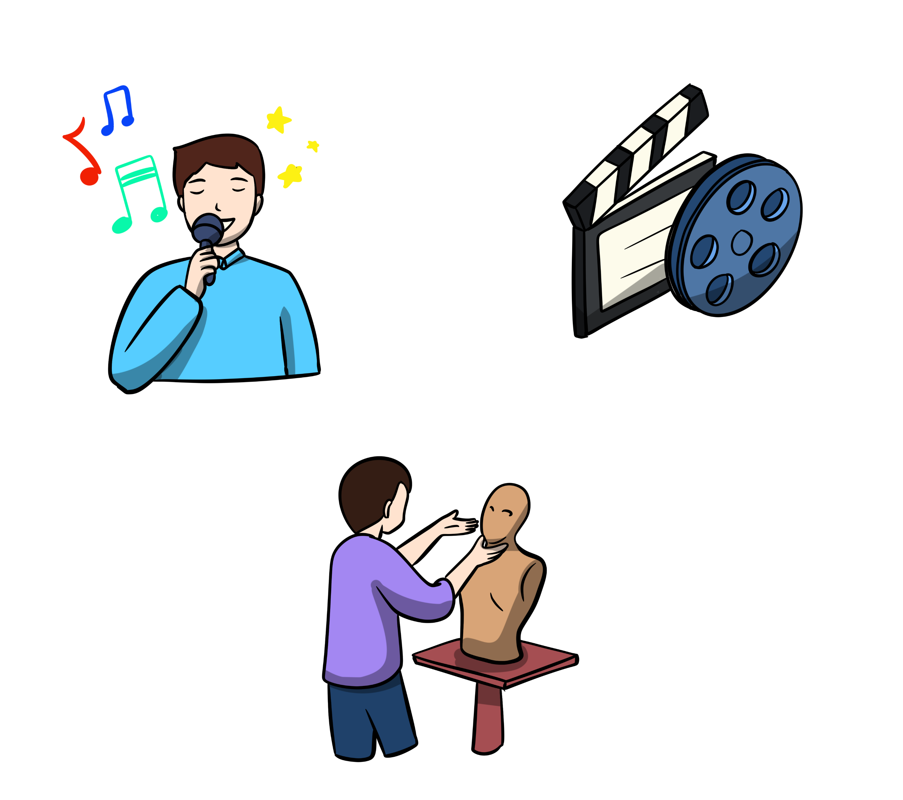
قبل أن نواصل. من يقوم إلى السبورة ويشخص بالحركات فقط فنا من الفنون التالية.
يحاول الأخرون تحديد اسمه.
اختتام الحصة
إنتاج كتابي
إملاء
افتتاح الحصة

Slide 40
إنتاج كتابي (ح1).
تحديد عناصر الخبر.

Slide 41
ستتعلمون في حصص الإنتاج الكتابي خلال هذه المرحلة كيف تكتبون مقالا عن حدث لنشره في مجلة القسم.
اختتام الحصة
إنتاج كتابي
إملاء
افتتاح الحصة
سَأَتَعَلَّمُ كَيْفَ أَكْتُبُ خَبَراً.

Slide 42
في البداية، ماذا نقصد بالخبر ؟
اختتام الحصة
إنتاج كتابي
إملاء
افتتاح الحصة
ما ٱلْمَقْصودُ بِٱلْخَبَرِ؟

Slide 43
من يقرأ التعريف التالي؟
اختتام الحصة
إنتاج كتابي
إملاء
افتتاح الحصة
اَلْخَبَرُ هُوَ مَجْموعَةٌ مِنَ ٱلْمَعْلوماتِ حَوْلَ حَدَثٍ أَوْ ظاهِرَةٍ يَتِمُّ تَبْليغُها لِلْغَيْرِ بِشَكْلٍ شَفَهِيٍّ أَوْ كِتابِيٍّ.

Slide 44
من يقدم لزملائه أحداثا يمكن أن تكون موضوع خبر ؟
اختتام الحصة
إنتاج كتابي
إملاء
افتتاح الحصة
خَبَرٌ عَنْ......

Slide 45
أمثلة أخرى. من يقرأ؟
اختتام الحصة
إنتاج كتابي
إملاء
افتتاح الحصة
خَبَرُ تَنْظيمِ يَوْمٍ ثَقافِيٍّ في مَدْرَسَةِ ٱلْفَتْحِ.
خَبَرُ فَوْزِ ٱلْمُنْتَخَبِ ٱلْمَغْرِبِيِّ لِلشَّبابِ بِكَأْسِ ٱلْعالَمِ.
خَبَرُ نَشْرَةٍ إِنْذارِيَّةٍ لِلْأَرْصادِ ٱلْجَوِّيَّةِ.
خَبَرُ تَنْظيمِ حَمْلَةِ نَظافَةٍ داخِلَ ٱلْمَدْرَسَةِ.

Slide 46

تتذكرون الخبر الذي قدمه التلميذ عدنان من خلال إذاعة المدرسة. سنعيد الاستماع إليه.
اختتام الحصة
إنتاج كتابي
إملاء
افتتاح الحصة

Slide 47
سنحدد عناصر هذا الخبر باعتماد المخطط الشمسي التالي. من يقرأ؟
اختتام الحصة
إنتاج كتابي
إملاء
افتتاح الحصة
ماذا؟
مَنْ؟
اَلْمَوْضوعُ
اَلشَّخْصِيّاتُ
عَناصِرُ ٱلْخَبَرِ
لِماذا؟
أَيْنَ؟
اَلسَّبَبُ
اَلْمَكانُ
مَتى؟
اَلْزَّمانُ

Slide 48
انطلاقا من الخبر الذي استمعتم إليه. من يجيب عن السؤال : "ماذا؟ "
اختتام الحصة
إنتاج كتابي
إملاء
افتتاح الحصة
ماذا؟
......................
عَناصِرُ ٱلْخَبَرِ

Slide 49
من يقرأ الجواب؟
اختتام الحصة
إنتاج كتابي
إملاء
افتتاح الحصة
ماذا؟
يَوْمٌ ثَقافِيٌّ حَوْلَ ٱلْمَسْرَحِ.
عَناصِرُ ٱلْخَبَرِ

Slide 50
من يجيب عن سؤال "من"؟
اختتام الحصة
إنتاج كتابي
إملاء
افتتاح الحصة
ماذا؟
مَنْ؟
.........................
يَوْمٌ ثَقافِيٌّ حَوْلَ ٱلْمَسْرَحِ.
عَناصِرُ ٱلْخَبَرِ

Slide 51
من يقرأ الجواب؟
اختتام الحصة
إنتاج كتابي
إملاء
افتتاح الحصة
ماذا؟
مَنْ؟
اَلنّادي ٱلثَّقافِيُّ
يَوْمٌ ثَقافِيٌّ حَوْلَ ٱلْمَسْرَحِ.
عَناصِرُ ٱلْخَبَرِ

Slide 52
من يجيب عن سؤال "أين"؟
اختتام الحصة
إنتاج كتابي
إملاء
افتتاح الحصة
ماذا؟
مَنْ؟
اَلنّادي ٱلثَّقافِيُّ
يَوْمٌ ثَقافِيٌّ حَوْلَ ٱلْمَسْرَحِ.
عَناصِرُ ٱلْخَبَرِ
أَيْنَ؟
..................

Slide 53
من يقرأ الجواب؟
اختتام الحصة
إنتاج كتابي
إملاء
افتتاح الحصة
ماذا؟
مَنْ؟
اَلنّادي ٱلثَّقافِيُّ
يوم ثقافي حول المسرح
عَناصِرُ ٱلْخَبَرِ
أَيْنَ؟
ساحَةُ ٱلمَدْرَسَةِ

Slide 54
من يجيب عن سؤال : "متى"؟
اختتام الحصة
إنتاج كتابي
إملاء
افتتاح الحصة
ماذا؟
مَنْ؟
اَلنّادي ٱلثَّقافِيُّ
يوم ثقافي حول المسرح
عَناصِرُ ٱلْخَبَرِ
أَيْنَ؟
ساحَةُ ٱلمَدْرَسَةِ
مَتى؟
.......................

Slide 55
من يقرأ الجواب؟
اختتام الحصة
إنتاج كتابي
إملاء
افتتاح الحصة
ماذا؟
مَنْ؟
اَلنّادي ٱلثَّقافِيُّ
يَوْمٌ ثَقافِيٌّ حَوْلَ ٱلْمَسْرَحِ.
عَناصِرُ ٱلْخَبَرِ
أَيْنَ؟
ساحَةُ ٱلمَدْرَسَةِ
مَتى؟
اَلسَّبْتُ 24 يناير 2026

Slide 56
من يجيب عن سؤال : لماذا؟
اختتام الحصة
إنتاج كتابي
إملاء
افتتاح الحصة
ماذا؟
مَنْ؟
اَلنّادي ٱلثَّقافِيُّ
يَوْمٌ ثَقافِيٌّ حَوْلَ ٱلْمَسْرَحِ.
عَناصِرُ ٱلْخَبَرِ
أَيْنَ؟
لِماذا؟
ساحَةُ ٱلمَدْرَسَةِ
........................
مَتى؟
اَلسَّبْتُ 24 يناير 2026

Slide 57
من يقرأ الجواب؟
اختتام الحصة
إنتاج كتابي
إملاء
افتتاح الحصة
ماذا؟
مَنْ؟
اَلنّادي ٱلثَّقافِيُّ
يَوْمٌ ثَقافِيٌّ حَوْلَ ٱلْمَسْرَحِ.
عَناصِرُ ٱلْخَبَرِ
أَيْنَ؟
لِماذا؟
ساحَةُ ٱلمَدْرَسَةِ
اَلتَّعْريفُ بِفَنِّ ٱلمَسْرَحِ وَمُشاهَدَةُ عُروضٍ مَسْرَحِيَّةٍ.
مَتى؟
اَلسَّبْتُ 24 يناير 2026

Slide 58
من يعيد قراءة جميع عناصر الخبر؟
اختتام الحصة
إنتاج كتابي
إملاء
افتتاح الحصة
ماذا؟
مَنْ؟
اَلنّادي ٱلثَّقافِيُّ
يَوْمٌ ثَقافِيٌّ حَوْلَ ٱلْمَسْرَحِ.
عَناصِرُ ٱلْخَبَرِ
أَيْنَ؟
لِماذا؟
ساحَةُ ٱلمَدْرَسَةِ
اَلتَّعْريفُ بِفَنِّ ٱلمَسْرَحِ وَمُشاهَدَةُ عُروضٍ مَسْرَحِيَّةٍ.
مَتى؟
اَلسَّبْتُ 24 يناير 2026

Slide 59
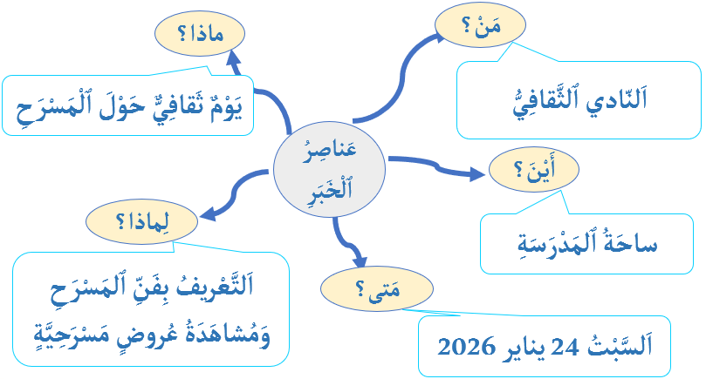
من يحاول تركيب عناصر الخبر في فقرة مستعملا الأساليب التالية: (يمكن اقتراح أساليب أخرى)
اختتام الحصة
إنتاج كتابي
إملاء
افتتاح الحصة
نَظَّمَ (مَنْ؟)......... (ماذا؟) .... في ( أين).....، وَذلكَ (متى؟)..... مِنْ أَجْلِ/ بِهَدَفِ/ لِـ ( لِماذا؟)

Slide 60
هذا مقترح آخر. من يقرأ؟
اختتام الحصة
إنتاج كتابي
إملاء
افتتاح الحصة
نَظَّمَ ٱلنّادي ٱلثَّقافِيُّ يَوْماً ثَقافِيّاً حَوْلَ ٱلْمَسْرَحِ في ساحَةِ ٱلْمَدْرَسَةِ، وَذلِكَ يَوْمَ ٱلسَّبْتِ 24 يَنايِرَ 2026، مِنْ أَجْلِ ٱلتَّعْريفِ بِفَنِّ ٱلْمَسْرَحِ وَمُشاهَدَةِ عُروضٍ مَسْرَحِيَّةٍ.

Slide 61
نتذكر جماعة خلاصة الدرس. من يقرأ؟
اختتام الحصة
إنتاج كتابي
إملاء
افتتاح الحصة
اَلْخَبَرُ هُوَ مَجْموعَةٌ مِنَ ٱلْمَعْلوماتِ حَوْلَ حَدَثٍ أَوْ ظاهِرَةٍ يَتِمُّ تَبْليغُها لِلْغَيْرِ بِشَكْلٍ شَفَهِيٍّ أَوْ كِتابِيٍّ. وَلِتَحْديدِ عَناصِرِهِ أَتَّبِعُ ٱلْخُطُواتِ ٱلتّالِيَةَ:
أَرْسُمُ مُخَطَّطاً شَمْسِيّاً وَأَضَعُ وَسَطَهُ عِبارَةَ "عَناصِرُ ٱلْخَبَرِ"؛
أُجيبُ عَنْ أَسْئِلَةِ ٱلْمُخَطَّطِ ٱلشَّمْسِيِّ: ماذا؟ مَنْ؟ مَتى؟ أَيْنَ؟ لِماذا؟
أَصوغُ فِقْرَةً مُنْسَجِمَةً تَتَضَمَّنُ ٱلْأَجْوِبَةَ ٱلْمُقَدَّمَةَ.

Slide 62
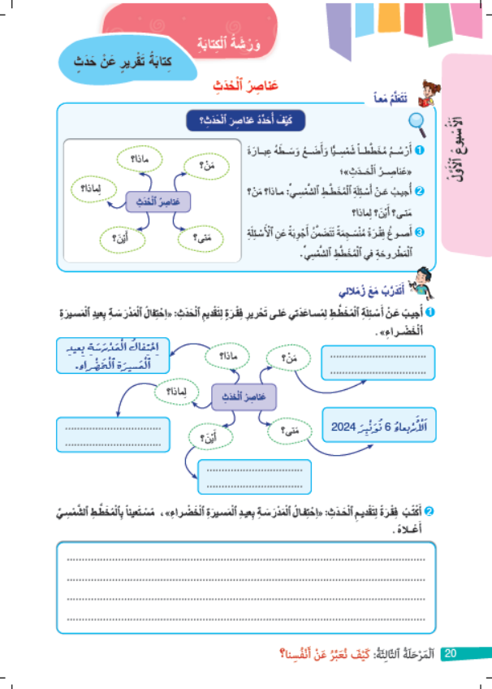
خذوا كراساتكم الصفحة 20. أنجزوا نشاط " أتدرب مع زملائي". من يقرأ التعليمة؟
(يمكن اقتراح حدث آخر عاشه التلاميذ في المدرسة )
اختتام الحصة
إنتاج كتابي
إملاء
افتتاح الحصة

Slide 63
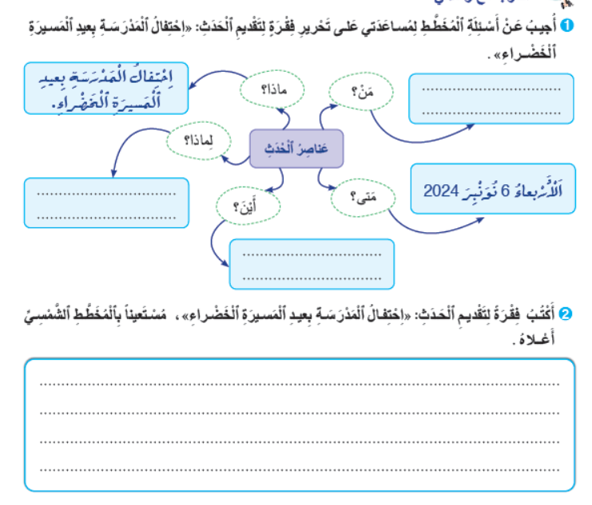
نصحح. من يحدد عناصر الخبر ثم يقرأ الفقرة التي قام بكتابتها؟ (مناقشة المقترحات.)
اختتام الحصة
إنتاج كتابي
إملاء
افتتاح الحصة

Slide 64
اختتام الحصة
اختتام الحصة
ماذا تعلمت اليوم؟
الواجب المنزلي.

Slide 65
من يذكرنا بأنشودة رسم الهمزة المتطرفة؟
اختتام الحصة
إنتاج كتابي
إملاء
افتتاح الحصة
أُنْشودَةُ رَسْمِ ٱلْهَمْزَةِ ٱلْمُتَطَرِّفَةِ.

Slide 66
ما الأسئلة التي تساعدنا على تحديد عناصر الخبر؟
اختتام الحصة
إنتاج كتابي
إملاء
افتتاح الحصة
ما ٱلْأَسْئِلَةُ ٱلَّتي تُساعِدُنا عَلى تَحْديدِ عَناصِرِ ٱلْخَبَرِ؟

Slide 67
الفائزون بنجمة السلوك هم:
اختتام الحصة
إنتاج كتابي
إملاء
افتتاح الحصة

Slide 68

إلى اللقاء في الحصة المقبلة.
اختتام الحصة
إنتاج كتابي
إملاء
افتتاح الحصة

Slide 69

بناء على إنجازات المتعلمين خلال الممارسة المستقلة
ما تقديرك لنسبة التحكم في هدف الدرس؟
تسجل النسبة على صفحة اليوم من مذكرة الأستاذ.

